Slide 1

An Introduction to Database System
5.1 实体完整性

Slide 2
§本节知识框架
实体完整性定义
实体完整性
实体完整性检查和违约处理

Slide 3
5.1.1
实体完整性定义
关系模型的实体完整性
CREATE TABLE中用PRIMARY KEY定义
单属性构成的码有两种说明方法
定义为列级约束条件
定义为表级约束条件
对多个属性构成的码只有一种说明方法
定义为表级约束条件

Slide 4
5.1.1
实体完整性定义
[例] 将Student表中的Sno属性定义为码
在表级定义主码
在列级定义主码
CREATE TABLE Student
(
Sno CHAR(9),
Sname CHAR(20) NOT NULL,
Ssex CHAR(2),
Sage SMALLINT,
Sdept CHAR(20),
PRIMARY KEY (Sno)
);
CREATE TABLE Student
(
Sno CHAR(9) PRIMARY KEY,
Sname CHAR(20) NOT NULL,
Ssex CHAR(2),
Sage SMALLINT,
Sdept CHAR(20)
);

Slide 5
5.1.2
实体完整性检查和违约处理
插入或对主码列进行更新操作时，关系数据库管理系统按照实体完整性规则自动进行检查。包括：
检查主码值是否唯一，如果不唯一则拒绝插入或修改
检查主码的各个属性是否为空，只要有一个为空就拒绝插入或修改

Slide 6
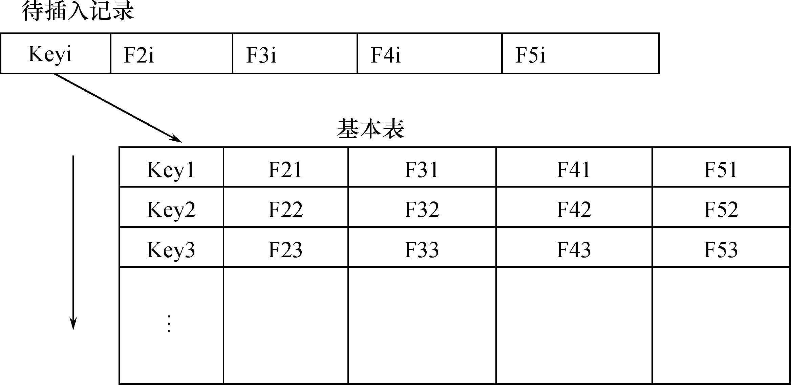
5.1.2
实体完整性检查和违约处理
检查记录中主码值是否唯一的一种方法是进行全表扫描
依次判断表中每一条记录的主码值与将插入记录上的主码值（或者修改的新主码值）是否相同

Slide 7
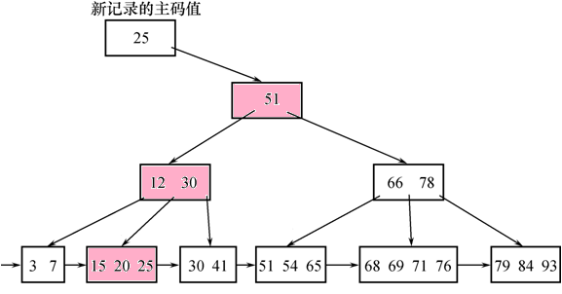
5.1.2
实体完整性检查和违约处理
表扫描缺点
十分耗时
为避免对基本表进行全表扫描，RDBMS核心一般都在主码上自动建立一个索引

Slide 8
An Introduction to Database System
5.2 参照完整性

Slide 9
5.2.1
参照完整性定义
关系模型的参照完整性定义
[例] 定义SC中的参照完整性
在CREATE TABLE中用FOREIGN KEY短语定义哪些列为外码
用REFERENCES短语指明这些外码参照哪些表的主码
CREATE TABLE SC
( Sno CHAR(9) NOT NULL,
Cno CHAR(4) NOT NULL,
Grade SMALLINT,
PRIMARY KEY (Sno, Cno),
FOREIGN KEY (Sno) REFERENCES Student(Sno),
FOREIGN KEY (Cno) REFERENCES Course(Cno)
);
[例] 关系SC中（Sno，Cno）是主码。Sno，Cno分别参照Student表的主码和 Course表的主码

Slide 10
5.2.2
参照完整性检查和违约处理
关系模型的参照完整性定义
[例] 定义SC中的参照完整性
在CREATE TABLE中用FOREIGN KEY短语定义哪些列为外码
用REFERENCES短语指明这些外码参照哪些表的主码
CREATE TABLE SC
( Sno CHAR(9) NOT NULL,
Cno CHAR(4) NOT NULL,
Grade SMALLINT,
PRIMARY KEY (Sno, Cno),
FOREIGN KEY (Sno) REFERENCES Student(Sno),
FOREIGN KEY (Cno) REFERENCES Course(Cno)
);
[例] 关系SC中（Sno，Cno）是主码。Sno，Cno分别参照Student表的主码和 Course表的主码

Slide 11

§ 知识点检测
通过角色来实现将一组权限授予一个用户。
【解析】步骤如下：
（1）首先创建一个角色 R1
CREATE ROLE R1;
（2）然后使用GRANT语句，使角色R1拥有Student表的
SELECT、UPDATE、INSERT权限
GRANT SELECT, UPDATE, INSERT
ON TABLE Student
TO R1;
（3）将这个角色授予王平，张明，赵玲。使他们具有角色R1所包含的全部权限
GRANT R1
TO 王平,张明,赵玲;
（4） 可以一次性通过R1来回收王平的这3个权限
REVOKE R1
FROM 王平;
答案 解析 下一题
解析

Slide 12
谢谢观赏

